Slide 1
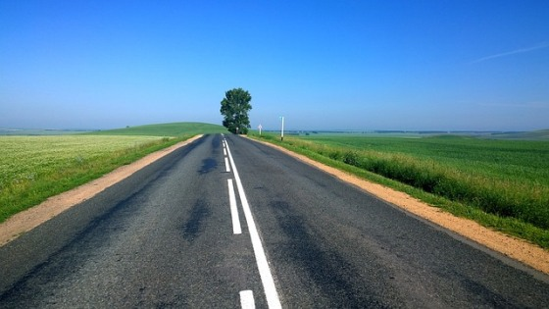
Návrh komunikačných cieľov a stratégie 2021

Slide 2
Komunikácia RSC BSK
Kto?
PROFIL Marketingový špecialista so skúsenosťami v oblasti prieskumu trhu, plánovania a nákupu mediálnych kampaní. Príprava stratégie, budovanie a komunikácia novej značky v oblasti bankovníctva, marketingová podpora vývoja nových produktov, či spotrebného tovaru. Úspešné riadenie trade a komunikačných marketingových projektov ATL a BTL. Skúsenosti so spoluprácou v rámci sieťovej svetovej obchodnej skupiny. Novinárska prax, PR, práca s novinármi, príprava odpovedí médiám, tlačových podkladov.
Mgr. Martin Mitošinka
martin.mitosinka@rscbsk.sk
VZDELANIE Katedra marketingovej komunikácie , Filozofická fakulta UK v Bratislave
Sociálna poisťovňa
špecialista komunikácie
- člen odboru komunikácie, príprava a tvorba tlačových správ, prezentácií,
- komunikácia s novinármi, vedenie projektu
- vyhodnocovania spokojnosti verejnosti, odborné poradenstvo
denník Plus jeden deň
redaktor, vedúci odd. domácej politiky
- vedenie tímu redaktorov, tvorba textov
- editovanie textov
- domáca politika, občiansky servis
UniBanka
odbor komunikácie, špecialista marketingovej komunikácie
- člen rebrandového tímu,
- spolupráca na fúzii UniBanky a HVB Bank Slovensko
- projektový manažér odboru Privátneho Bankovníctva
- media manažér, prieskumy trhu
Unimedia, mediálna agentúra
media planner , account manager
- tvorba mediálnych plánov, mediálnych stratégií, mediálnych analýz
- nastavovanie vhodného mediamixu
- vyhodnocovanie kampaní a mediálneho trhu

Slide 3
Komunikácia RSC BSK
Komu?
Verejnosť
komunikácia
informácie
Vedenie BSK
médiá
sociálne siete
dôvera
Poslanci zastupiteľstva BSK
aktuálnosť
www

Slide 4
Komunikačné ciele RSC BSK 2021
Čo?
Zmena a Poriadok
.dôvody úplného prevzatia RCB zo strany BSK
.dôvody finančného vyrovnania so súkromnými akcionármi
.vznik RSC BSK
Cieľ: informovať o vzniku spoločnosti, rozptýliť pochybnosti ohľadom vyrovnania s predchádzajúcimi akcionármi
Cieľová skupina: 18+, obyvatelia BSK
Média: facebook a web RSC BSK, FB a web BSK, TV Bratislava, Bratislavské noviny, web Brat. noviny, Bratislavský Kurier, bakurier.sk, Bratislava24.sk, BratislavaDen.sk
2. Dôveryhodný partner
.služby RSC BSK sú cenovo výhodné a technicky precízne
Cieľ: väčší podiel na trhu
Cieľová skupina: organizácie vlastníkov cestných komunikácií – prevádzkové zložky
Média: e-mail marketing
3. Informačný zdroj
.údaje o zjazdnosti ciest, obchádzkach, prácach na ceste,...
Cieľ: facebook RSC BSK v úzkej súčinnosti s komunikačnými prostriedkami Bratislavského samosprávneho kraja, ako zdroj informácii pri cestovaní v kraji
Cieľová skupina: motoristi, cyklisti, in line korčuliari, na území BSK
Média: facebook, web

Slide 5
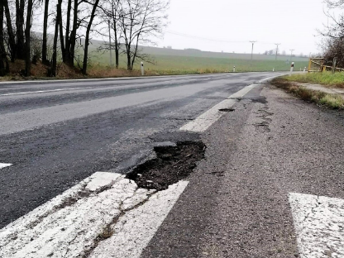
1. Zmena a Poriadok
Východiská
Volebný program župana BSK - Starostlivosť o regionálne cesty je priorita župy od nástupu súčasného vedenia
Zložitý majetkový a právny problém
Analýza možných variant zabezpečovania starostlivosti o cesty do budúcnosti - založenie novej spoločnosti s výlučnou účasťou župy
Cieľ
Vysvetliť príčiny a význam „ukončenia“ RCB a vzniku RC BSK
Kľúčové slová: Výhodnosť, dobré riešenie pre občanov kraja, pre BSK
Prostriedky
Rozhovor: predseda BSK – dôveryhodnosť, kompetencia – vysvetlenie zmien
riaditeľ RSC BSK – stav, zmeny, smerovanie spoločnosti
- web BSK, RSC BSK, facebook BSK a RSC BSK, TV Bratislava, Bratislavské noviny, web Bratislavské noviny, Bratislavský Kurier, bakurier.sk, Bratislava24.sk, BratislavaDen.sk
Čo chceme dosiahnuť ???
informovať verejnosť o vzniku novej
spoločnosti
ekonomická výhodnosť
jediné riešenie
dobré hospodárenie župy

Slide 6
2. Dôveryhodný partner
Východiská
Konkurenčné prostredie – na území BSK pôsobia aj iní správcovia ciest z okolitých samosprávnych krajov
„Čistý stôl“ – nová spoločnosť pôsobiaca na trhu správy a údržby ciest
Cieľ
RSC BSK ako silný partner, prvá voľba pre údržbu a správu komunikácií
stabilná firma so silným zázemím, širokým technickým parkom, výhodnosť, odborná garancia´, silné zázemie v okresoch BA, PK, SC, MA – flexibilita, spoľahlivosť
Prostriedky
Email marketing na rozhodujúcich ľudí v organizáciách vlastníkov cestných komunikácií v BSK i v okolitých samosprávnych krajoch
pravidelnosť a kontinuita komunikácie
obsah: základná cenová ponuka, kvalitné služby výhody
Čo chceme dosiahnuť ???
Obchodné ciele
Noví klienti
Prenájom zariadení
Ponuka služieb
Najsilnejší v BSK

Slide 7
3. Informačný zdroj
Východiská
RCB komunikuje na facebooku skôr servisné informácie – menej aktuálnu zjazdnosť, stav ciest, opravy a plány
- 929 sledujúcich
- Informácie, ktoré motoristi hľadajú aj tak inde, „od stola“
Cieľ
Na facebooku RSC BSK nájdem aktuálne a užitočné informácie o cestách
Kľúčové posolstvo
- aktuálnosť, prehľad, informácie
- zjazdnosť, opravy – plánovanie
Prostriedky
Facebook, SMS správa priateľom na FB práca s médiami,... aplikácia?
Čo chceme dosiahnuť ???
Širšie povedomie vo verejnosti
Aktívna komunikácia na sociálnej siete
Facebook RSC BSK ako informačný partner pred cestou

Slide 8
Ako to robia inde
Spoločnosti vykonávajúce správu a údržbu ciest II. a III. triedy vyšších územných celkov komunikujú prostredníctvom svojich web stránok a niektoré aj cez sociálnu sieť facebook
Niektoré z nich ku komunikácii nemajú žiaden vzťah a aktivitu, obmedzujú sa len na informácie o základnom profile spoločnosti
V Prešove využívajú na časť komunikácie aj aplikáciu – umožňuje sledovať pravidelné a aktuálne informácie o zjazdnosti na cestách, a v Banskej Bystrici informujú o situácii na cestách statické live kamery
Komunikácia na webe:
Banskobystrická regionálna správa ciest http://www.bbrsc.sk
Regionálna správa a údržba ciest Nitra http://www.rsucnr.sk/
Správa ciest. Žilinského samosprávneho kraja https://www.sczsk.sk/
Správa ciest Trenčianskeho samosprávneho kraja http://www.sctsk.sk/
TN
BB
ZA
NR
BA
KE
TT
PO

Slide 9
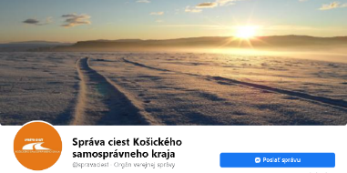
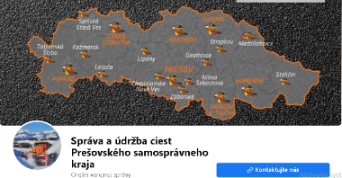
Ako to robia inde
Správa ciest Košického samosprávneho kraja
(336 sledujúcich)
– situácia na cestách – dopravná situácia, správa ciest
– výrub stromov, oprava mosta, rekonštrukcie ciest – fotografie stavu pred a po
Web https://www.scksk.sk/: základný prehľad, aktuality len cez tabuľky
Správa a údržba ciest Trnavského samosprávneho kraja
(445 sledujúcich)
– situácia na cestách, dopravná situácia, edukatívne
bezpečnostné príspevky, informácie o spoločnosti – odovzdávanie techniky, rozhovory
s predstaviteľmi ,ako prebieha údržba ciest –video
Web https://www.spravaciest.sk/: základný prehľad, aktuality – tie isté ako na FB
Správa a údržba ciest Prešovského samosprávneho kraja
(513 sledujúcich)
– štatistika použitej techniky za posledných 24 hodín, aplikácia - je možné sledovať
pravidelné a aktuálne informácie ohľadom zjazdnosti na cestách na území PSK, informácia
o vozovom parku, menej častá komunikácia oproti TT a KE,
Web http://www.sucpsk.sk/ : zriedka aktualizovaný

